Slide 1
Әрқашан дос, біргеміз, Ажырамас іргеміз. Ту ғып ұстап бірлікті, Тату – тәтті жүреміз.

Slide 2
Сәуірдің жиырма бірі
Мұхтар Мағауин
“Бір атаның балалары”

Slide 3
І кезең.
Оқушылар қызығушылығын ояту. Өткен сабақты пысықтау.
Мұхтар Мағауин
қай жылы дүниеге келген?
Ғылыми еңбегі қалай аталады?
Ой шақыру
Жазушының туған жері ?
“Бір атаның балалары” шығармасында не туралы жазылған?
Жазушының қандай шығармаларын білесіңдер?

Slide 4
Тапсырмалар

Slide 5
Алтын ережелер
спикер сөйлегенде, оның сөзін бөлмеу ;
басқа топтың көзқарасына сын айтпай, тек жағымды және позитивті тұрғыдан пікір келтіру;
тек сұрақ қана қоюға болады;
уақытты тиімді пайдалану.

Slide 6
Топтық жұмыс
1-топ: Шығарманың тақырыбы мен идеясын ашу. 2-топ: Шығарманың мазмұнын ашатын 10 сөз жазу . 3-топ: Шығарманың сюжеттік құрылысы.

Slide 7
Сыни тұрғыдан ойлау
1. Қалай ойлайсыздар шығарма неліктен “Бір атаның балалары деп аталады”?
2. “Жілік ұстар” салты туралы не білесіздер?
3. Шығармадағы оқиғаны бүгінгі күнмен салыстырыңыздар.

Slide 8
Портретін ашу, мінездеме беру (Ахмет, дәуренбек, зигфрид)

Slide 9
ТЕСТ СҰРАҚТАРЫ
1. М.Мағауиннің «Бір атаның балалары» шығармасынан алынған сөйлемді қажет сөзбен толықтырыңыз.
Басқарма мен есепші екеуі шүпірлеген .......... бала әкелді
A) бір үй
B) бір қора
C) бір арба
D) бір түйе
2.Ауылға келген жетімдер санын белгілеңіз.
A) 5
B) 6
C) 7
D) 8
3. М.Мағауиннің «Бір атаның балалары» шығармасында неміс баласын асырап алған адамды көрсетіңіз.
A) Тілеу
B) Ахмет
C) Тоқажан
D) Дәуренбек
4. Неміс баласын асырап алған ақсақал ауылды қандай тойға шақырғанын белгілеңіз.
A) көкпар
B) сүндет той
C) Асық жілік
D) Ат жарыс.
5. Ахмет ақсақал Зигфридті Сейітбек қожаның үйіне не үшін әкелгенін белгілеңіз .
А) қазақша ат қою үшін
B) Тілін кәлимаға келтіру үшін
C) Сүндетке отырғызу үшін
D) батасын алу .үшін

Slide 10
6.Шығарма барысында қандай ұлттық ойын ойналғанын табыңыз.
A) көкпар
B) қыз қуу
C) алтыбақан
D) тоғызқұмалақ
7. «Бір атаның балалары» қандай шығарма екенін көрсетіңіз.
A) роман
B) дастан
C) әңгіме
D) повесть
8. Соғыс майданынан алыс жатқан жер -
A) тыл
B) майдан
C) ауыл
D) қала
9. Ахметтің тойында көкпарды тарту жөнелген мезгіл -
A) таңертең
B) түс мезгілі
C) ақшам мезгілі
D) түн
10. «Бір атаның балалары» шығармасында көрсетілген қазақ халқына жатмінез-құлықты көрсетіңіз.
A) мейірімділік
B) бауырмалдық
C) пайдакүнемдік
D) қайырымдылық

Slide 11
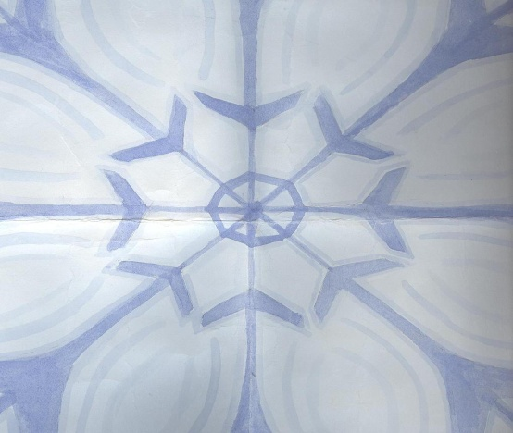
Осы шығарма бізді неге үйретеді? (Топтастыру)

Slide 12
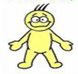
Рефлексия
Көру арқылы не үйрендіңіз?
Есту арқылы не үйрендіңіз?
Жазу арқылы не үйрендіңіз?
Көру арқылы не үйрендіңіз?
Есту арқылы не үйрендіңіз?
Жазу арқылы не үйрендіңіз?

Slide 13
Үйге тапсырма:
“Соғыс зардабы” тақырыбына эссе
жазып келу

